Slide 1
Ευρετήρια Indexes/Indices

Slide 2
Ευρετήρια (Indexes/Indices)
Βασικό εργαλείο για να βελτιωθεί η απόδοση σε ένα ΣΔΒΔ
Τα ευρετήρια αποθηκεύονται στη βάση (στο δίσκο)
2 βασικά είδη ευρετηρίων:
Hash index
Β+-trees
Θα δούμε πότε τα ευρετήρια είναι χρήσιμα και ποιο είναι το κόστος τους…

Slide 3
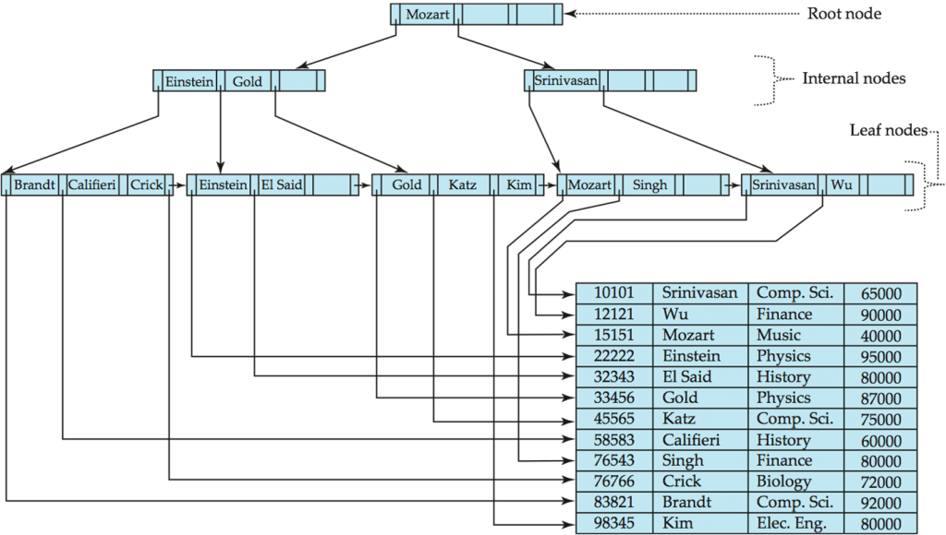
B+-tree

Slide 4
Hash Index

Slide 5
Γιατί είναι Χρήσιμα τα Ευρετήρια
Σκεφτείτε ερωτήματα σε μία σχέση με πολλές εγγραφές
Πώς θα βρίσκατε όλες τις εγγραφές του φοιτητή 5 αν τις χρειαζόσασταν σε ένα ερώτημα;
Αναγκαστικά, διάβασμα όλης της σχέσης => Πολλά I/O
Αν υπήρχε ευρετήριο στο sID;
O optimizer θα χρησιμοποιούσε το ευρετήριο
Το ευρετήριο θα βοηθούσε
να διαβάσουμε μόνο τις
εγγραφές με sID=5 => λίγα Ι/Ο
Apply
 | sID | cName | major | dec
1 | 1 | TUC | CS | YES
2 | 1 | MIT | MPD | NO
3 | 3 | MIT | EE | NO
4 | 4 | TUC | CS | YES
5 | 5 | EMP | CS | NO
… | … | … | … | …
10⁷ | 1013 | NIT | ECE | YES
Ερώτημα με επιλογή στο sID
Index on
sID

Slide 6
Πολλαπλά Ευρετήρια
Σε μία σχέση μπορεί να υπάρχουν πολλά ευρετήρια
Αρχικά σκεφτείτε ότι κάθε ευρετήριο είναι σε 1 μόνο attribute
Αργότερα θα δούμε πολυδιάστατα ευρετήρια
Apply
 | sID | cName | major | dec
1 | 1 | TUC | CS | YES
2 | 1 | MIT | MPD | NO
3 | 3 | MIT | EE | NO
4 | 4 | TUC | CS | YES
5 | 5 | EMP | CS | NO
… | … | … | … | …
10⁷ | 1013 | NIT | ECE | YES
Ερώτημα με επιλογή στο sID
Index on
sID
Ερώτημα με επιλογή στο cName
Index on
cName

Slide 7
Είδη Ευρετηρίων
Hash index (κόστος σε I/O τυπικά σταθερό)
Χρήσιμο μόνο για ερωτήματα «σημείου» (point queries) όπου μας ενδιαφέρει 1 ή ένα μικρό σύνολο τιμών (πχ, Apply.sID=5)
Δε χρησιμεύει καθόλου σε ερωτήματα εύρους (πχ, cName > ‘MIT’)
B+-tree index (κόστος σε I/O λογαριθμικό)
Χρήσιμο και για point queries και για range queries
(πχ, ‘MARY’ < cName < ‘TUC’)
Αποδοτικό σε point queries, αλλά όχι όσο ένα hash index
Σημείωση: Υπάρχουν και άλλα είδη ευρετηρίων (bitmaps, inverted files κτλ)
Apply
 | sID | cName | major | dec
1 | 1 | TUC | CS | YES
2 | 1 | MIT | MPD | NO
3 | 3 | MIT | EE | NO
4 | 4 | TUC | CS | YES
5 | 5 | EMP | CS | NO
… | … | … | … | …
10⁷ | 1013 | NIT | ECE | YES
Ερώτημα με επιλογή στο sID
Index on
sID
Ερώτημα με επιλογή στο cName
Index on
cName

Slide 8
Ερωτήματα σε >1 Attributes
Πχ: Apply.sid = 4 and Apply.cName > ‘TUC’
Χρήσιμα ευρετήρια σε 1 ή σε περισσότερα attributes
Υπάρχουν όμως και πολυδιάστατα ευρετήρια
Χτίζονται πάνω σε συνδυασμό από attributes
Ένα ευρετήριο στα attributes (sID,cName) είναι πάντα χρήσιμο σε ερωτήματα που περιέχουν όλα τα attributes στα οποία χτίστηκε
Μπορεί να είναι χρήσιμο και σε υποσύνολο των attributes (πχ, ερώτημα μόνο στο sID), αλλά εξαρτάται από το είδος του ευρετηρίου
Apply
 | sID | cName | major | dec
1 | 1 | TUC | CS | YES
2 | 1 | MIT | MPD | NO
3 | 3 | MIT | EE | NO
4 | 4 | TUC | CS | YES
5 | 5 | EMP | CS | NO
… | … | … | … | …
10⁷ | 1013 | NIT | ECE | YES
Ερώτημα με επιλογή στο sID και cName
Index on
sID, cName

Slide 9
Πώς Χτίζονται τα Ευρετήρια;
Τα περισσότερα ΣΔΒΔ χτίζουν αυτόματα ευρετήρια στο πρωτεύον κλειδί
Μερικά ΣΔΒΔ επίσης χτίζουν ευρετήρια σε
UNIQUE attributes ή/και σε Foreign Keys
Ο optimizer μπορεί να προτείνει ευρετήρια
Είσοδος: Τυπικά ερωτήματα και συχνότητές τους
Χαρακτηριστικά: Συχνότητα ερωτημάτων, ενημερώσεων
Περιορισμοί χώρου/χρόνου
Ο optimizer μπορεί να χτίσει κάποιο ευρετήριο κατά την εκτέλεση ενός ερωτήματος
Αν κρίνει ότι είναι πιο αποδοτικό
Θα δούμε πώς να χτίζουμε ευρετήρια μόνοι μας και πώς να επιλέγουμε τι ευρετήρια να χτίσουμε

Slide 10
CREATE INDEX στην SQL
CREATE INDEX indexName on tableName(A)
Δημιουργεί ευρετήριο με όνομα indexName πάνω στο attribute A του πίνακα tableName
CREATE INDEX indexName on tableName(A1, A2, … An)
Δημιουργεί ευρετήριο με όνομα indexName πάνω στα attributes A1,A2,…,An του πίνακα tableName
CREATE UNIQUE INDEX indexName on tableName(A)
Δημιουργεί ευρετήριο με όνομα indexName πάνω στο attribute A του πίνακα tableName. Το ευρετήριο δεν επιτρέπει διπλότυπα στο attribute A
DROP INDEX indexName
Καταργούμε το ευρετήριο indexName

Slide 11
CREATE INDEX στην PostgreSQL
Προκαθορισμένο είδος ευρετηρίου είναι τα B-trees
CREATE INDEX indexName on tableName(A)
Δημιουργεί ευρετήριο τύπου B-tree
CREATE INDEX indexName on tableName using hash(A)
Δημιουργεί ευρετήριο τύπου hash index
Υπάρχουν και άλλα είδη ευρετηρίων που υποστηρίζονται – αυτά θα τα δείτε σε πιο προχωρημένα μαθήματα Βάσεων Δεδομένων

Slide 12
Παραδείγματα – Απλά Ερωτήματα
Τι είδους ευρετήρια είναι χρήσιμα στα παρακάτω ερωτήματα;
SELECT *
FROM Apply
WHERE sID = 4
Hash στο sID; ΝΑΙ
B-tree στο sID; NAI
SELECT *
FROM Apply
WHERE sID > 4
Hash στο sID; OXI
B-tree στο sID; NAI
SELECT *
FROM Apply
WHERE sID = 4 and cName > ‘MIT’
Hash στο sID; ΝΑΙ Hash στο cName; OXI
B-tree στο sID; NAI B-tree στο cName; NAI
B-tree sto (sID,cName); ΝΑΙ

Slide 13
Παραδείγματα - Joins
Τι είδους ευρετήρια είναι χρήσιμα στα παρακάτω ερωτήματα;
SELECT *
FROM Apply, Student
WHERE Apply.sID = Student.sID
Χωρίς κανένα ευρετήριο, πιθανός υπολογισμός είναι:
Για κάθε πλειάδα της Apply σάρωσε όλη τη Student για να βρεις πλειάδες με το ίδιο sID (ΑΡΓΟ)
Αν υπάρχει index στη Student (στο sID):
Για κάθε πλειάδα της Apply χρησιμοποίησε το ευρετήριο στη Student για να βρεις γρήγορα πλειάδες με το ίδιο sID
Πιο αποδοτικό το hash index – καλό και το B-tree

Slide 14
Παραδείγματα - Joins
Τι είδους ευρετήρια είναι χρήσιμα στα παρακάτω ερωτήματα;
SELECT *
FROM Apply, Student
WHERE Apply.sID = Student.sID
Αν υπάρχει index στην Apply (στο sID):
Για κάθε πλειάδα της Student χρησιμοποίησε το ευρετήριο στην Apply για να βρεις γρήγορα πλειάδες με το ίδιο sID
Πιο αποδοτικό το hash index – καλό και το B-tree
Αν υπάρχουν index και στις 2 σχέσεις (στο sID):
Υπάρχουν αλγόριθμοι που επιτυγχάνουν το join πιο γρήγορα… (δε θα τους καλύψουμε)

Slide 15
Παραδείγματα - Joins
Τι είδους ευρετήρια είναι χρήσιμα στα παρακάτω ερωτήματα;
SELECT *
FROM Apply, Student
WHERE Apply.sID < Student.sID + 50 AND
Apply.sID > Student.sID - 50
Χρήσιμο Β-tree στη Student (στο sID):
Για κάθε πλειάδα της Apply χρησιμοποίησε το Β-tree στη Student για να βρεις γρήγορα πλειάδες με sID στο ζητούμενο εύρος τιμών

Slide 16
Παραδείγματα - Joins
Τι είδους ευρετήρια είναι χρήσιμα στα παρακάτω ερωτήματα;
SELECT *
FROM Apply A, Student S, College C
WHERE A.sID = S.sID AND A.cName = C.cName
Αν υπάρχει index στην Apply (sID) και στην College (cName):
Για κάθε πλειάδα της Student χρησιμοποίησε το ευρετήριο στην Apply για να βρεις γρήγορα πλειάδες που κάνουν join
Μετά για κάθε τέτοια πλειάδα της Apply χρησιμοποίησε
το ευρετήριο στην College για να βρεις γρήγορα πλειάδες στην College που κάνουν join
Ευρετήρια σε άλλα join attributes είναι επίσης χρήσιμα….

Slide 17
Ευρετήρια: Συν και Πλην
Σε μεγάλες σχέσεις μπορούν να δώσουν πιο γρήγορες (κατά τάξεις μεγέθους) απαντήσεις σε ερωτήματα
Σε πολύ μικρές σχέσεις, μπορεί να μην υπάρχει όφελος
Τα ευρετήρια ΔΕΝ τα χρησιμοποιεί πάντα ο optimizer – μόνο όταν εκτιμά ότι θα του δώσουν όφελος
Θα δούμε παραδείγματα σε επόμενες διαλέξεις…
Μειονεκτήματα
Απαιτούν έξτρα χώρο
Χρειάζονται χρόνο για την κατασκευή τους
Απαιτούν χρόνο σε ενημερώσεις/εισαγωγές/διαγραφές
Πχ, μαζικές εισαγωγές μπορούν να γονατίσουν ένα ΣΔΒΔ
Σε μαζικές εισαγωγές απαιτούνται πιο έξυπνη διαχείριση

